Slide 1

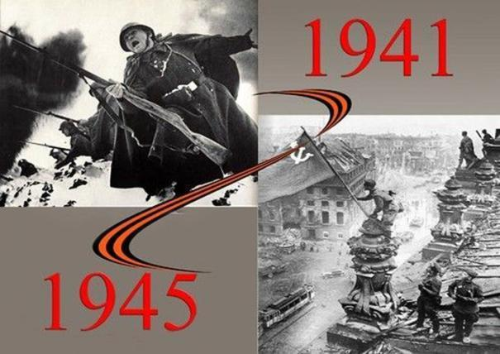
Великая отечественная война
22 июня 1941 года – 9 мая 1945 года

Slide 2
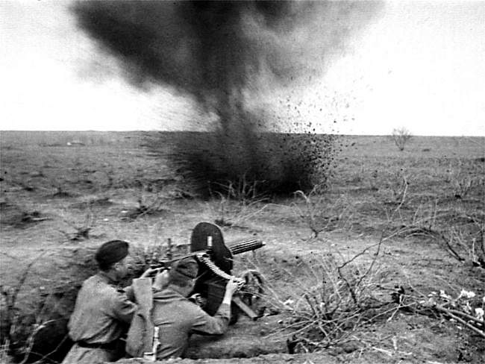
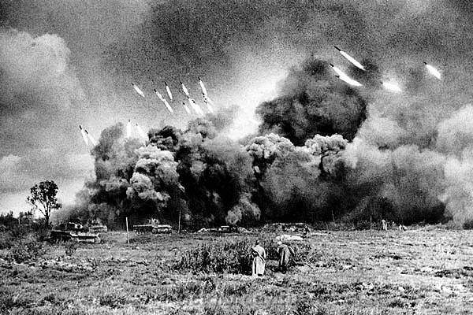

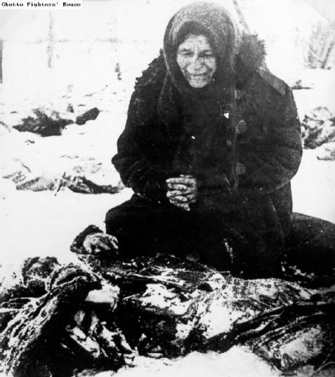
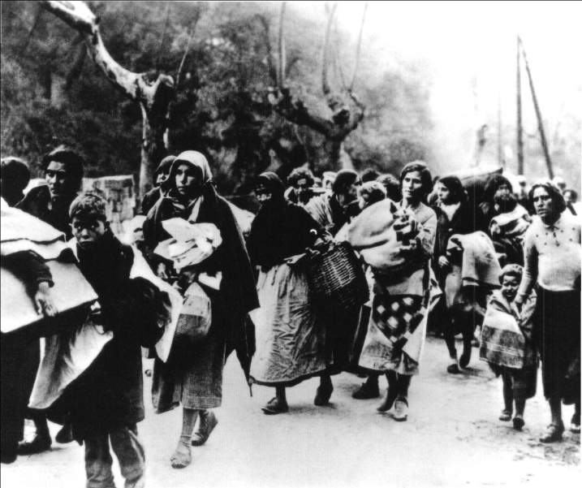

Slide 3
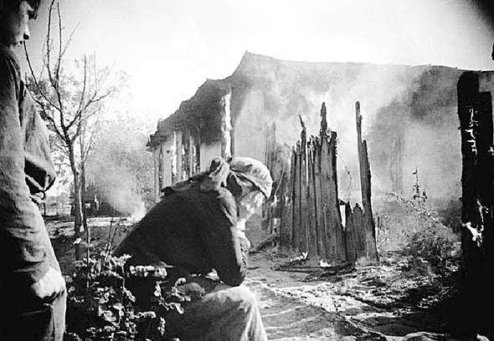
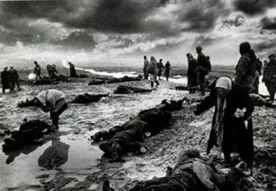
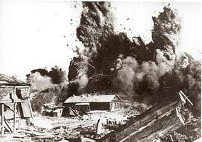

Slide 4
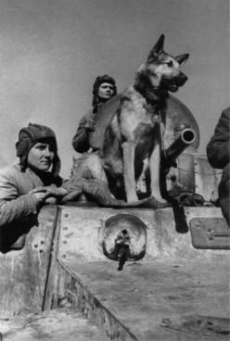
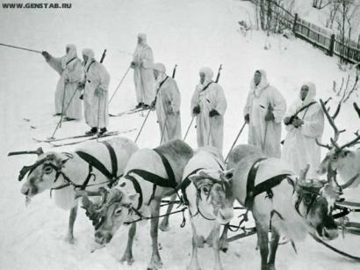
Невоспетые герои Великой отечественной войны.
Они помогли победить

Slide 5
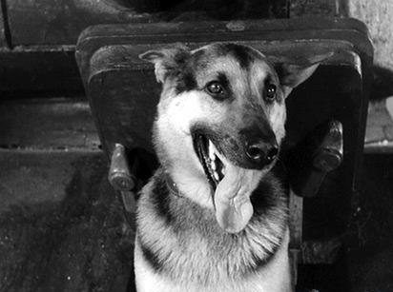
Собаки
Во время Великой Отечественной
войны на фронтах служило:
Было создано:
40 000 собак
168 специальных воинских частей, использовавших
собак
69 отдельных взводов нартовых отрядов
29 отдельных рот миноискателей
13 отдельных специальных отрядов
7 учебных батальонов курсантского состава Центральной школы служебного собаководства

Slide 6
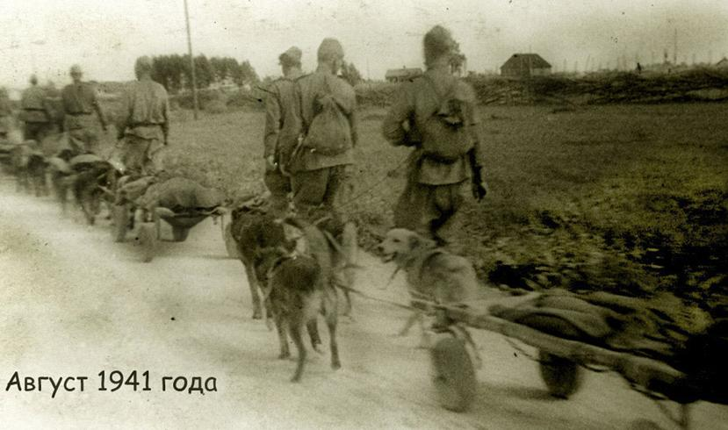
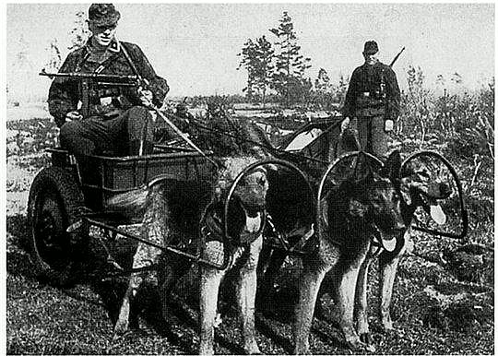
Ездовые собаки

Slide 7
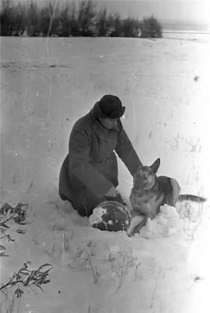
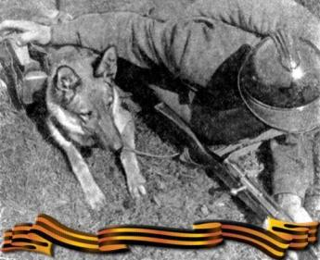
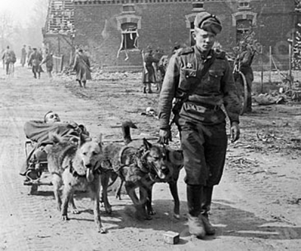
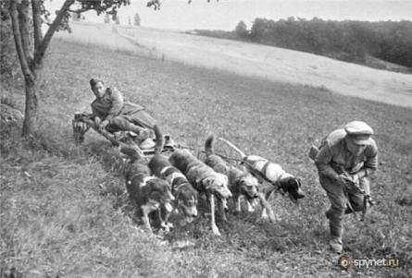
Служили связистами
Вытаскивали раненых с поля
битвы

Slide 8
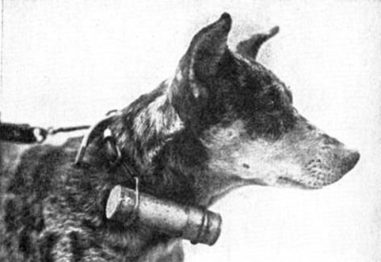
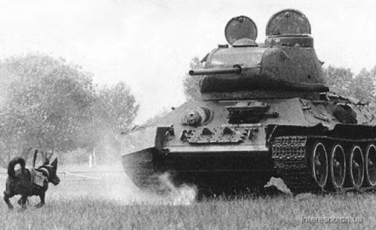
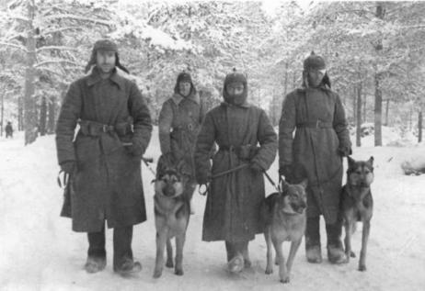
Разыскивали диверсионные группы противника
Собаки подрывали вражескую технику

Slide 9
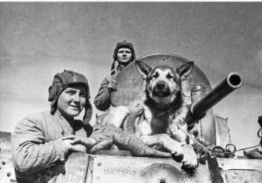
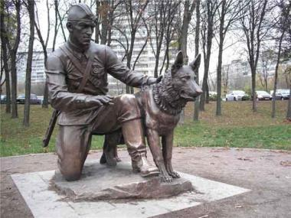
По официальной статистике во время Великой Отечественной войны собаки:
Вытащили с поля боя около 700 тыс. раненых.
Нашли 4 миллиона мин и фугасов.
Участвовали в разминировании 300 крупных городов.
В боевой обстановке доставили
200 тыс. документов.
Проложили 8 тысяч километров
телефонного кабеля.
Уничтожили 300 вражеских танков.

Slide 10
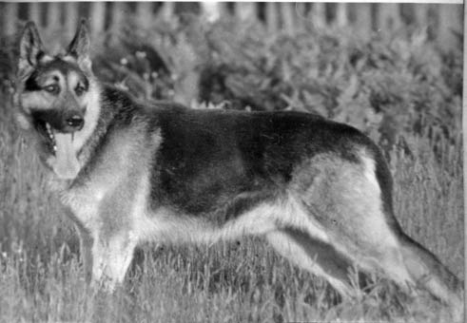
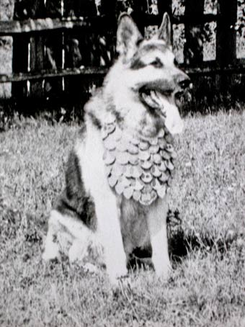
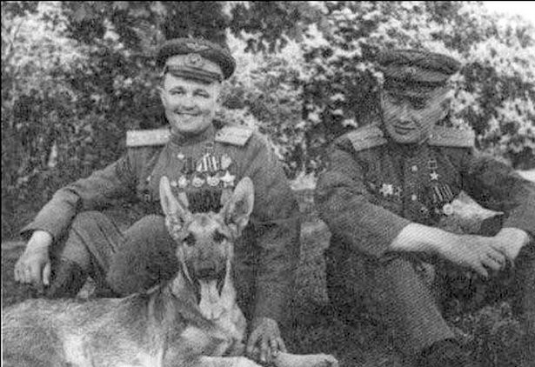

Slide 11
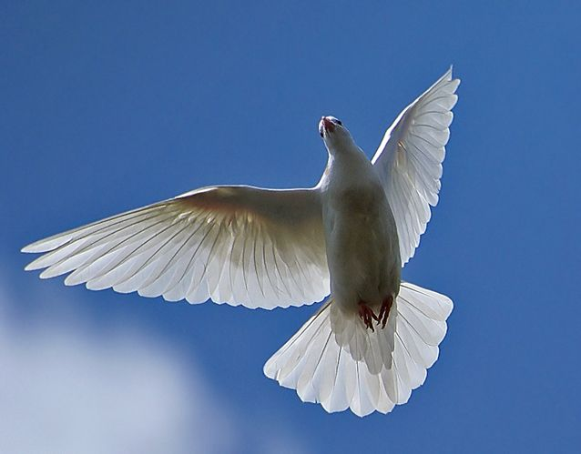

Slide 12
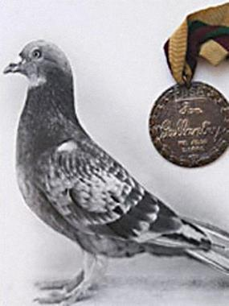
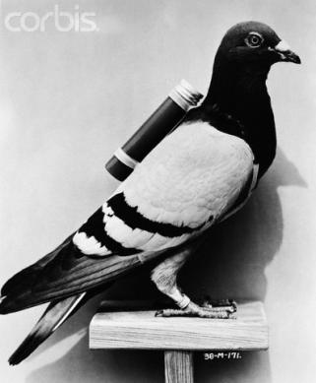
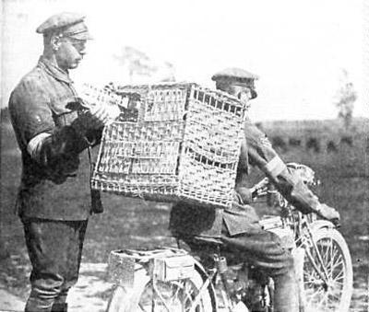
Голуби на войне
Приносили сведения с немецких позиций
Использовали птиц для уничтожения объектов противника

Slide 13
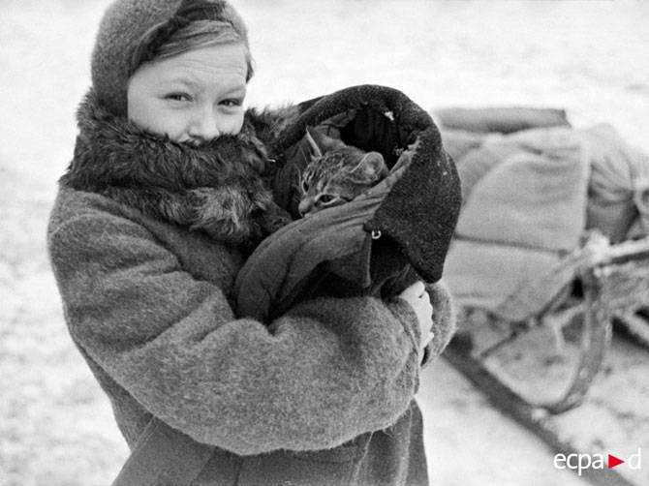
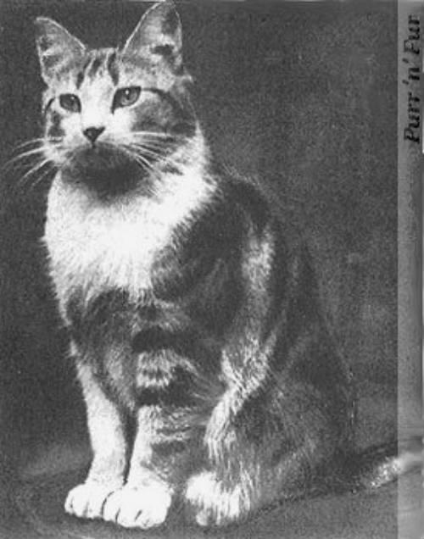
Кошки на войне

Slide 14
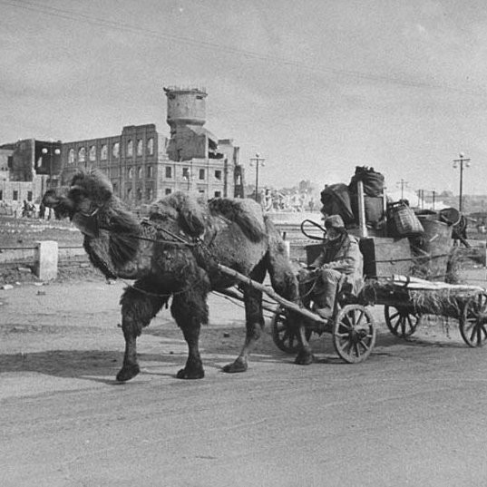
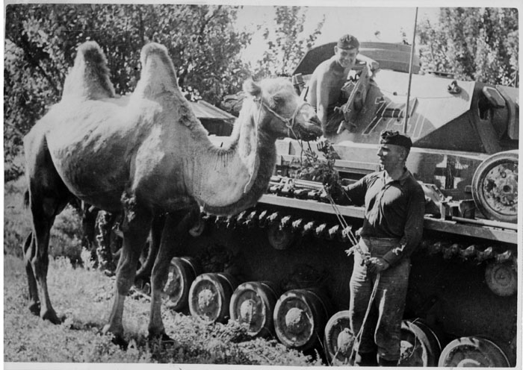
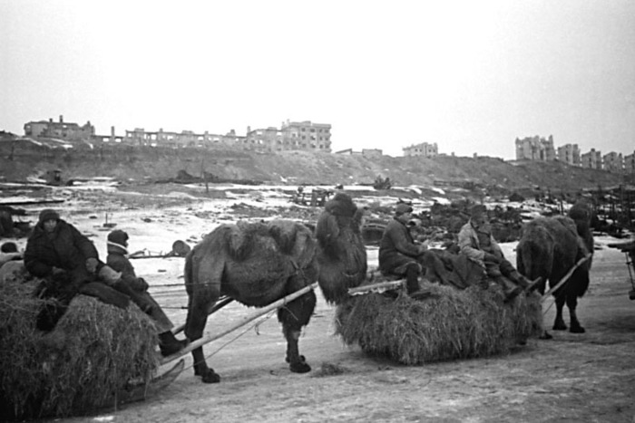

Slide 15
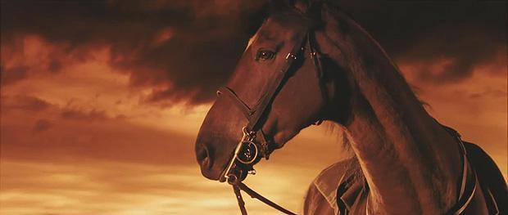
Лошади на войне
…И стучат по планете копыта
Там где войн полыхает гроза.
Сколько бедных их было убито,
Человечьи их плачут глаза…
Виктор Люсин

Slide 16
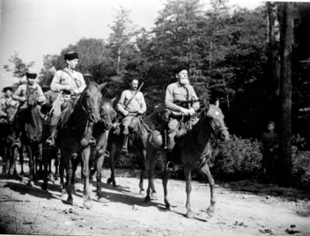
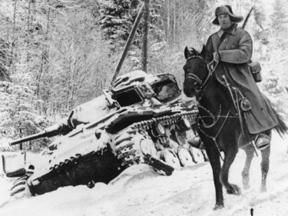
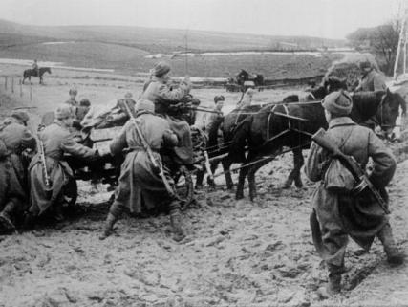
Лошади могли пройти там, где не пройдёт никакая другая техника
Лошадей применяли как транспортную силу

Slide 17
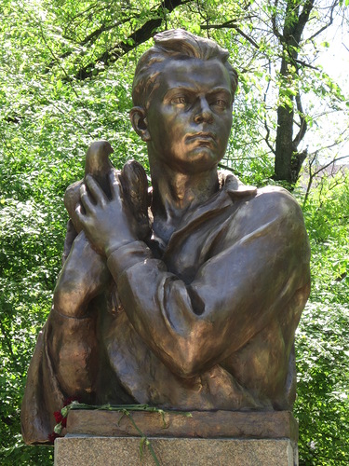
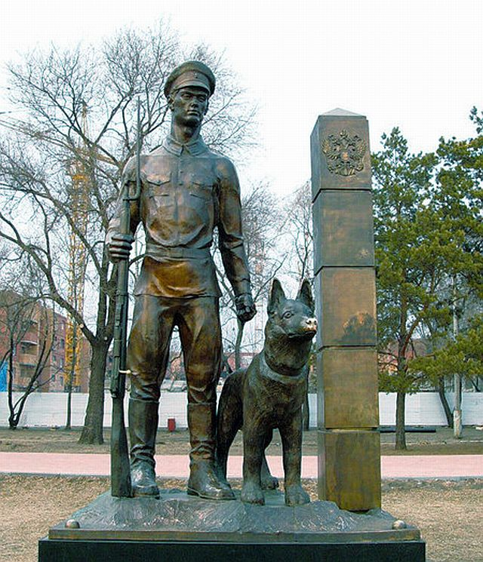

Slide 18
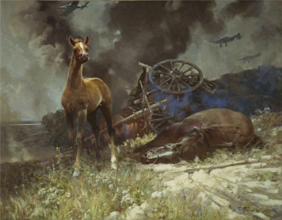
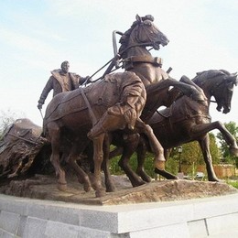
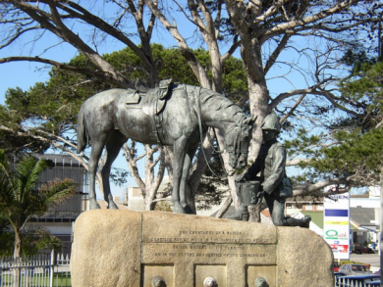
Много лошадей пало на полях сражений
Памятники лошадям в России и Чехии

Slide 19


Slide 20


Slide 21


